Slide 1
课堂威视
A2课堂威视答辩
第四组
2018/9/10

Slide 2

课堂威视
1 产品定位和价值
2 设计
3 关键技术
4 特色
5 经验和教训

Slide 3
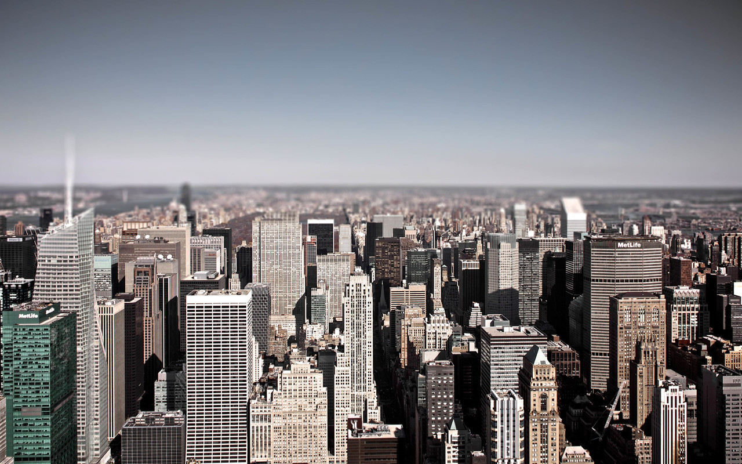
课堂威视
1 产品定位和价值

Slide 4
课堂威视
考勤
考勤是一项比较重要的内容，出勤率影响到教学的质量。
传统的考勤由人工或者刷卡完成，存在问题
希望使用人脸识别的技术解决该难题
?
Notes:
在大学的教学过程中，考勤是一项比较重要的内容，出勤率影响到教学的质量。在大部分需要考勤制度的课程教学中，考勤工作还是由人工或者刷卡完成，这些方式一定程度上能起到作用，但可能存在着代答代刷的问题。由于学生们可以根据兴趣与实际情况选择很多的课程，这也给出勤考核的工作、对教学质量的提高带来难度。同时，课堂听课状态极大得影响着课堂教学质量，教师在讲课的同时如若要兼顾观察所有学生的动作，也将影响到教师的讲课质量。因而我们小组希望通过该项目的开发，使用人脸识别的技术解决该难题。

Slide 5
课堂威视
课堂威视
Notes:
在大学的教学过程中，考勤是一项比较重要的内容，出勤率影响到教学的质量。在大部分需要考勤制度的课程教学中，考勤工作还是由人工或者刷卡完成，这些方式一定程度上能起到作用，但可能存在着代答代刷的问题。由于学生们可以根据兴趣与实际情况选择很多的课程，这也给出勤考核的工作、对教学质量的提高带来难度。同时，课堂听课状态极大得影响着课堂教学质量，教师在讲课的同时如若要兼顾观察所有学生的动作，也将影响到教师的讲课质量。因而我们小组希望通过该项目的开发，使用人脸识别的技术解决该难题。

Slide 6
课堂威视
拍摄
产品价值
本项目采用人脸识别确定上课学生的人数与状态，统计任意时段学生上课情况。
可以为授课教师本人以及学校管理层提供客观的课堂教学质量评估信息，使得教师可以全面客观地了解上课状态，及时调整授课内容和方式
可以使学校教学督导全面实时地了解教师授课质量，对教师授课质量做出长期而公正的评价。
摄像头
分析统计
系统
课堂威视
教师
调整授课
学校
掌握信息

Slide 7
课堂威视
2 设计

Slide 8
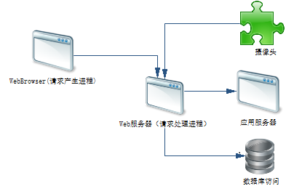
课堂威视
物理架构设计

Slide 9
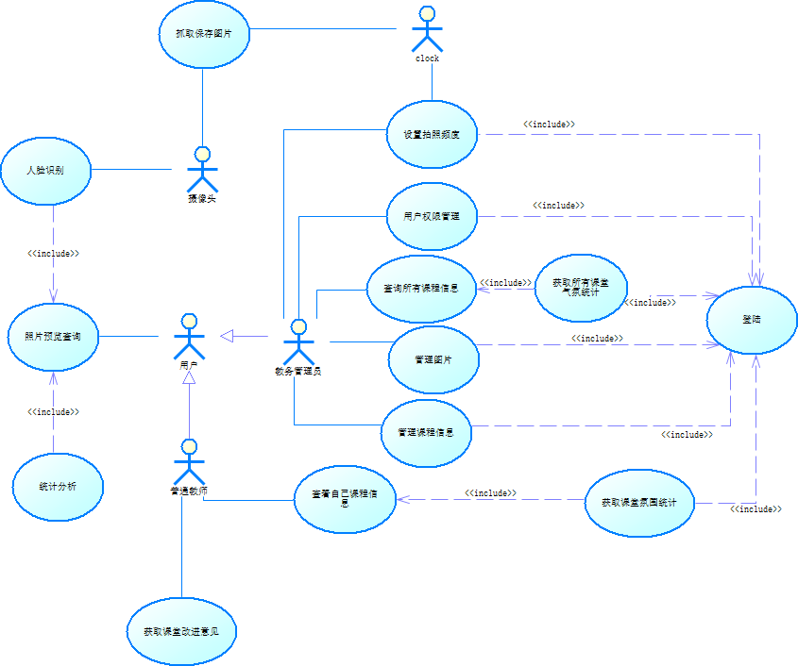
课堂威视
用例设计

Slide 10
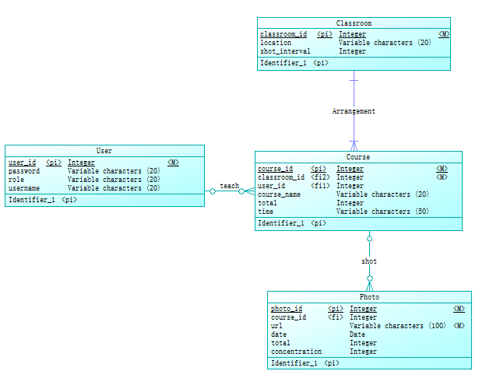
课堂威视
数据库实体设计

Slide 11
课堂威视
3 关键技术

Slide 12


课堂威视
人脸识别
整合利用Face++的人脸识别API识别课堂图片
获取图片中的人脸数量及专注情况

Slide 13
课堂威视
4 特色

Slide 14
课堂威视
再次封装face++提供的api
使原本只能同时识别5张脸的api扩展为无数量限制，更符合我们项目的需求。

Slide 15
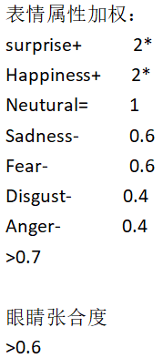
课堂威视
查阅资料设计算法
使用样本数据调试得到的参数，对表情属性加权、识别眼睛张合度来确定专注人数。

Slide 16
课堂威视
增加按选中日期统计功能
教师授课效果与当日教师状态关系密切，此功能可查看当日教师所有课程的平均课堂氛围和授课效果。

Slide 17
课堂威视
5 经验和教训

Slide 18
课堂威视
高风险优先
问题：在项目开发中，我们团队优先学习了opencv 、face++、pillow、spring-security等技术的使用。
经验：在团队合作中，优先学习突破高风险内容以便于后期较好得整合利用，防止后期学习新内容时乏力。

Slide 19
课堂威视
加强沟通交流
问题：在第二次迭代中我们组暂停了几次例会，各自干活，发现不开例会时效率十分低下。
教训：在团队合作中，应保持团队内部的沟通联系，以便于各成员了解各自的进度，避免出现缺乏沟通引起的问题。

Slide 20
课堂威视
注意组件兼容性
问题：在前端开发中react不同版本的组件语法有差异，部分组件不能向前兼容。
教训：在开发过程中要注意版本兼容性，及时更新版本，尽可能使用官方文档示例中的设置。

Slide 21
THANKS
第四组
2018/9/10

